Slide 1

HỆ THỐNG NHẬN DIỆN CHỮ VIẾT ỨNG DỤNG HỌC SÂU
--------------------o0o --------------------
Nhóm số 4 Trần Long Quang Anh 20184041
Nguyễn Trung Hiếu 20184446
Lê Thu Thuỷ 20185411
Giảng viên hướng dẫn: TS. Mạc Thị Thoa
TS. Trương Công Tuấn

Slide 2
Contents
I. Đặt vấn đề
II. Giới thiệu thuật toán OCR
III. Giải pháp thực hiện bài toán
IV. Các kết quả
V. Kết luận

Slide 3
I. Đặt vấn đề

Slide 4

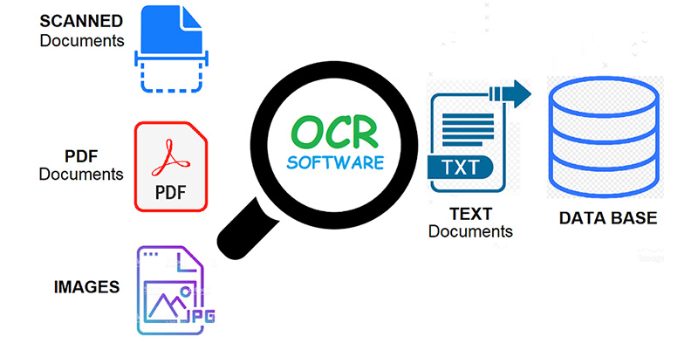
I. Đặt vấn đề
Notes:
Ngày nay, nhu cầu về việc lấy văn bản từ hình ảnh sang text rất quan trọng, để lưu trữ, chỉnh sửa, …. -> Nhận dạng kí tự quang học OCR Optical Character Recognition rất cần thiết

Slide 5

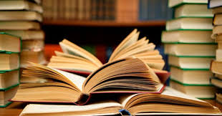
I. Đặt vấn đề
Notes:
là một công nghệ đã giúp chuyển đổi hình ảnh của chữ viết tay hoặc đánh máy thành các ký tự đã được mã hoá trong máy tính.
Giả sử, chúng ta cần chỉnh sửa một số tài liệu giấy như: các bài viết trên tạp chí, tờ rơi, hoặc một tập tin PDF hình ảnh.
Rõ ràng, chúng ta không thể sử dụng một máy quét để chuyển các tài liệu này
thành tập tin văn bản để có thể chỉnh sửa (ví dụ như trình soạn thảo Microsoft Word)

Slide 6

I. Đặt vấn đề
Notes:
Vì vậy, nhóm chúng em đã thống nhất xây dựng hệ thống xử lý ảnh
có ứng dụng học sâu nhằm nhận diện chữ viết có trong hình ảnh do
người dùng cung cấp, từ đó có thể cung cấp cho người dùng văn bản
có thể chỉnh sửa và thậm chí có thể dịch sang các ngôn ngữ khác nếu người dùng có nhu cầu

Slide 7
II. Giới thiệu thuật toán OCR

Slide 8
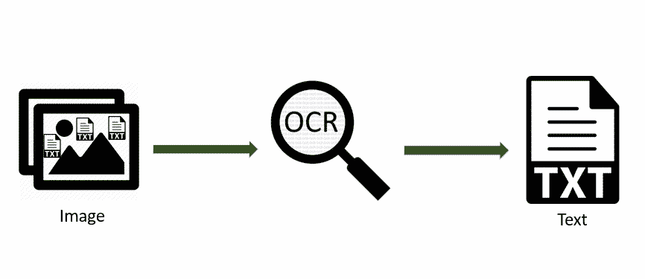
II. Giới thiệu thuật toán OCR
Notes:
Nhận dạng ký tự quang học (Optical Character Recognition
) là quá trình trích xuất và chuyển đổi hình ảnh văn bản dạng viết tay
hoặc đánh máy,
các video cũng như các tài liệu dưới dạng PDF sang
định dạng ký tự đã được mã hoá bởi máy tính và có thể chỉnh sửa được.
Từ đây, thông tin thu được từ OCR có thể được áp dụng cho hàng loạt các mục đích khác nhau mang tính chất từ cá nhân tới công cộng.

Slide 9
II. Giới thiệu thuật toán OCR
OCR truyền thống
OCR viết tay
Trích xuất văn bản từ các
kiểu font chữ quen thuộc
Trích xuất văn bản của các
kiểu chữ viết của từng người
Notes:
Thông thường, OCR được chia thành hai loại – OCR truyền thống và OCR viết tay.
OCR truyền thống xem xét việc trích xuất văn bản từ các kiểu font
chữ quen thuộc mà OCR đã được đào tạo trước đó.
Mặt khác, chữ viết tay đối với mỗi cá nhân có sự khác biệt rõ rệt, và rất đa dạng
khiến cho ngay cả AI cũng khó mã hoá hơn rất nhiều nên từ đó có loại OCR viết tay.

Slide 10
II. Giới thiệu thuật toán OCR (Tiền Xử Lý)
VÙNG TRẮNG
VÙNG TỐI
Để bắt đầu quá trình xử lý, phần cứng là một máy quét quang học thực hiện chuyển đổi hình ảnh vật lý của tài liệu thành hình ảnh kỹ thuật số.
xác định các khu vực cần được quan tâm trong bức ảnh ?
Mục tiêu của quá trình tiền xử lý nhằm cho dữ liệu không bị nhiễu để bức ảnh có độ rõ nét hơn
Lốm đốm
Căn chỉnh văn bản hoặc giãn cách
Tách biệt các ký tự
Xoá các dòng chồng chéo
Xác định bố cục ký tự
Notes:
Qua trình tiền xử lý sẽ cố định ra 2 phần vùng trắng và vùng tối, trong đó vùng trắng là khu vực không có kí tự
Còn vùng tối bao gồm vùng có các kí tự
Mục đích quá trình tiền xử lý …..

Slide 11
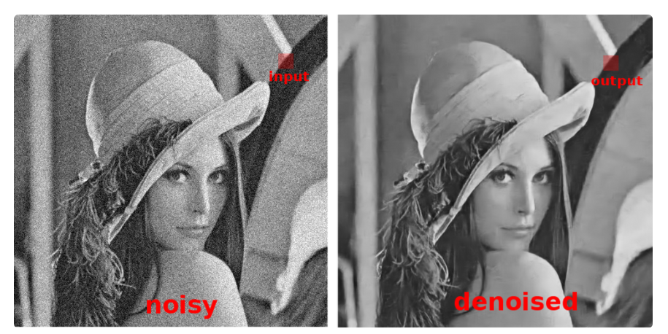
II. Giới thiệu thuật toán OCR (Tiền Xử Lý)
Notes:
Ví dụ cho quá trình lọc nhiễu, ảnh bên trái là ảnh có nhiễu gồm các lốm đốm
Ảnh bên phải là ảnh sau khi lọc nhiễu

Slide 12
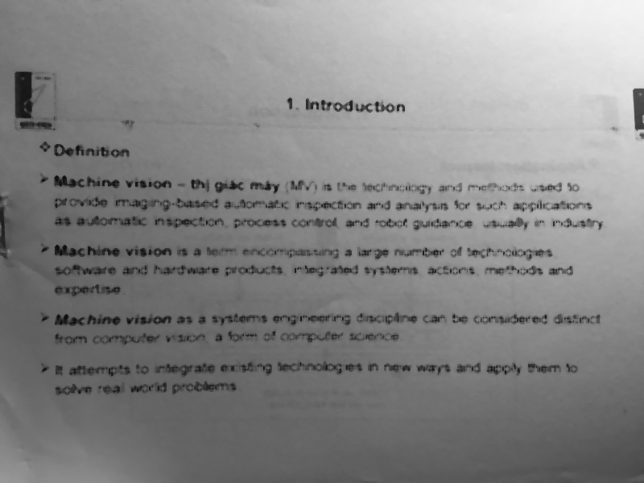
II. Giới thiệu thuật toán OCR (Tiền Xử Lý)
PHƯƠNG PHÁP 1: LOẠI BỎ NHIỄU
# noise removal def remove_noise(image): return cv2.medianBlur(image, 5)
Notes:
Remove noise: cv2.mediaBlur()
Lấy trung vị của tất cả các pixel dưới khu vực hạt nhân và phần tử
trung tâm được thay thế bằng giá trị trung bình này. Điều này
có hiệu quả cao chống lại tiếng ồn muối tiêu trong một hình ảnh.

Slide 13
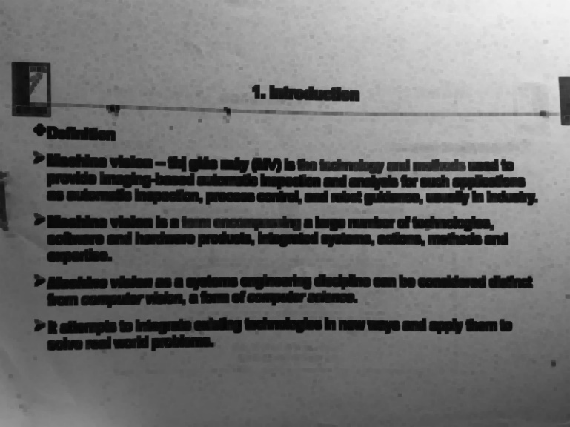
II. Giới thiệu thuật toán OCR (Tiền Xử Lý)
PHƯƠNG PHÁP 2: BÀO MÒN
# erosion def erode(image): kernel=np.ones((5, 5), np.uint8) return cv2.erode(image, kernel, iterations=1)
Notes:
Phương pháp được sử dụng để thực hiện
xói mòn trên hình ảnh. Ý tưởng cơ bản về xói mòn
chỉ giống như xói mòn đất, nó làm xói mòn ranh giới của vật thể tiền cảnh

Slide 14
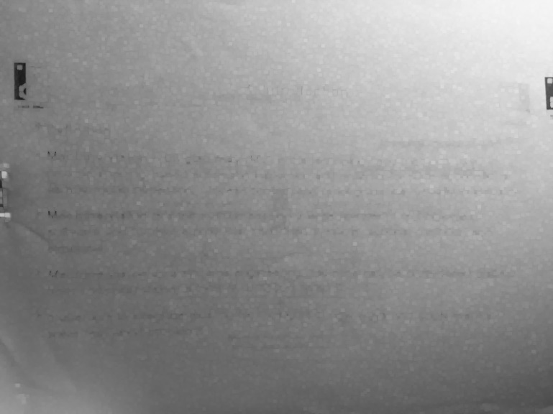
II. Giới thiệu thuật toán OCR (Tiền Xử Lý)
PHƯƠNG PHÁP 3: PHÉP DÃN
# dilation def dilate(image): kernel=np.ones((5, 5), np.uint8) return cv2.dilate(image, kernel, iterations=1)
Notes:
Bởi vì, xói mòn loại bỏ tiếng ồn trắng,
nhưng nó cũng thu nhỏ đối tượng. Vì vậy,
cần làm giãn nó vì tiếng ồn đã được loại bỏ
Từ kết quả cho thấy với ảnh chữ nhỏ việc sử dụng Remove noise, Erosion, Dilation cho kết quả không tốt, không phù hợp ở cụ thể bài toán đưa ra.

Slide 15
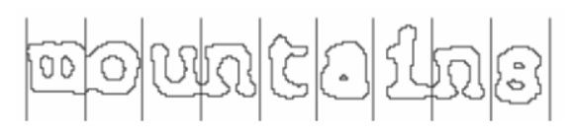
II. Giới thiệu thuật toán OCR (Nhận Dạng Ký Tự)
Khi nền và ký tự đã được tách biệt, OCR thực hiện xác định nội dung của từ kí tự bằng cách chia nhỏ hình ảnh thành các vùng để thực hiện giải mã
Quá trình giải mã có thể là một trong hai phương pháp sau:
Nhận dạng mẫu:
Mẫu được chọn: các mẫu văn bản và ký tự được chọn lựa sẵn
Quá trình: phân lập ký tự và so sánh với mẫu qua từng pixel
Notes:
Chia thành các phân đoạn nhỏ, chia nhỏ ảnh thành các vùng nhỏ -> xử lý từng vùng gọi là phân đoạn nhỏ
Quá trình giải mã có 2 pp là nhận dạng mẫu và trích xuất đặc trungư
Nhận dạng mẫu: - 1 mẫu được chọn là 1 văn bản hoặc kí tự đã được chọn sẵn để làm chuẩn => quá trình thực hiện sẽ là ….
Nhưng nhận dạng mẫu có nhược điểm rằng mẫu của mình giới hạn, phụ thuộc lớn vào số mẫu đưa ra, nên chưa đạt tối ưu,
có 1 pp khác là trích xuất đặc trưng

Slide 16
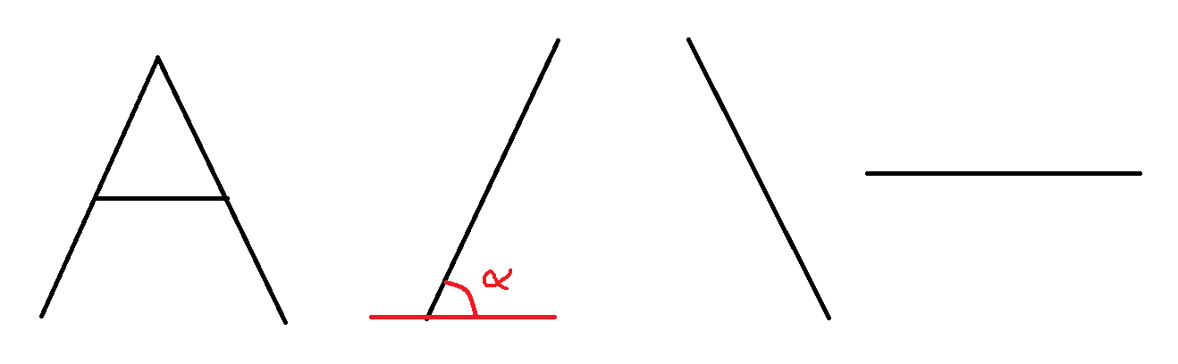
II. Giới thiệu thuật toán OCR (Nhận Dạng Ký Tự)
Trích xuất đặc trưng:
Đặc trưng của chữ viết: các nét chữ (đường thẳng, đường cong, giao của các đường)
Quá trình: xác định đặc trưng, tuân thủ theo 1 quy tắc nhất định để nhận dạng
Notes:
Trích xuất đặc trưng: Quá trình này tập trung vào việc chia nhỏ một ký tự thành các đối tượng đặc trưng khác nhau, cụ thể là đường thẳng, đường cong và giao điểm của các đường với nhau.
Ví dụ, khi ta nhìn vào chữ cái “A”, chúng ta đơn giản nhìn nhận theo thói qua rằng đó là chữ “A”. Tuy nhiên, đối với AI, nó là sự kết hợp của ba đường thẳng, hai trong số ba đường thẳng đó nằm xiên và một đường thẳng nằm ngang. Bởi vì quá trình tuân theo các quy tắc nhất định nên quá trình có khả năng nhận dạng tốt hơn so với Nhận dạng mẫu đặc biệt khi xem xét với các font chữ mới, thậm chí là cả chữ viết tay.

Slide 17
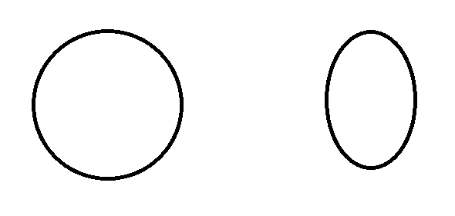
II. Giới thiệu thuật toán OCR (Xử Lý Hậu Kỳ)
??? Tại sao cần “Xử lý hậu kỳ”
Sau khi tất cả các ký tự trong tài liệu được xác định, chúng sẽ được chuyển đổi thành mã ASCII có thể được lưu trữ và tiếp tục sử dụng
Quá trình nhận dạng phát hiện ra ký tự có sai sót
Notes:
Sau khi tất cả các ký tự trong tài liệu được xác định, chúng sẽ được chuyển đổi thành mã ASCII có thể được lưu trữ và tiếp tục sử dụng.
Tuy nhiên, bởi quá trình Nhận dạng ký tự không thể nhận dạng chính xác tuyệt đối nên đôi khi, quá trình nhận dạng phát hiện ra ký tự có sai sót.
Ví dụ như ký tự “O” và ký tự “0” gần như không thể phân biệt được, đặc biệt là khi có sự liên quan tới nét chữ viết tay của con người. Đó là lí do vì sao hầu hết các hệ thống OCR hiện nay đều phải thực hiện quá trình Xử lý hậu kỳ.

Slide 18
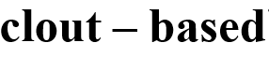
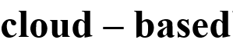
II. Giới thiệu thuật toán OCR (Xử Lý Hậu Kỳ)
??? Phương pháp
So sánh nó với một từ vựng đã được thiết lập trước đó (được gọi chung là hàng xóm)
Notes:
kiểm tra tính chính xác của văn bản đã được trích xuất bằng cách so sánh nó với một từ vựng đã được thiết lập trước đó.
Phần mềm thực hiện phân tích các “hàng xóm” gần với từ đó nhất (các “hàng xóm” là các từ thông dụng được sử dụng).
Ví dụ khi trích xuất được một cụm từ “clout – based”, phần mềm sẽ nhận diện lại thành “cloud – based” bởi vì “cloud – based” được sử dụng phổ biến hơn.

Slide 19
III. Giải pháp thực hiện bài toán

Slide 20
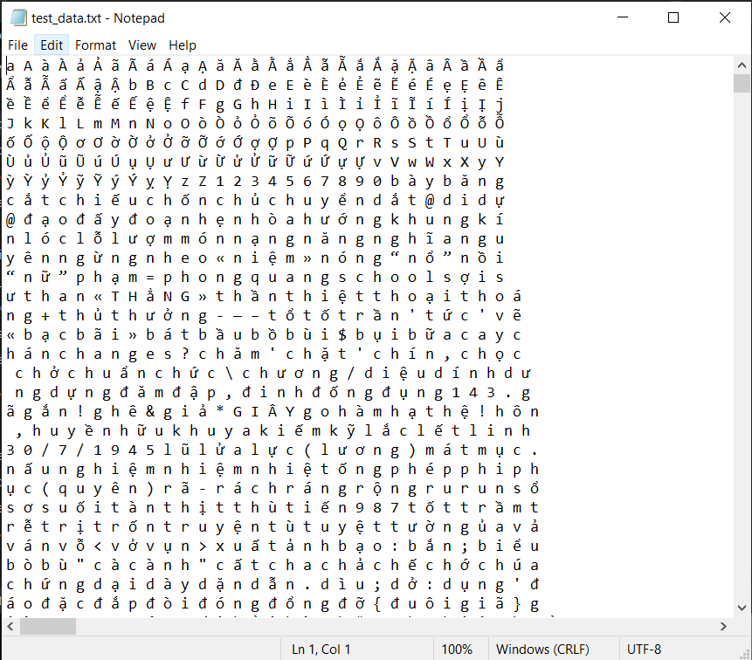
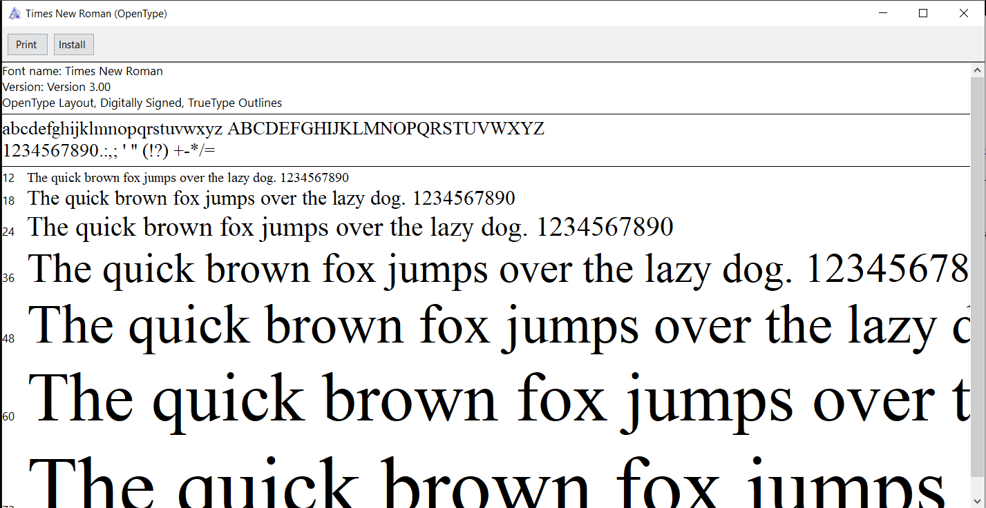
III. Giải pháp thực hiện bài toán (Training)
Notes:
Công cụ để train Tesseract – jTessBoxEditor.
File font chữ cần đào tạo có đuôi là ttf. Ví dụ: TimeNewRoman.ttf
File văn bản khoảng 600KB đến 1MB để học được nhiều kí tự khác nhau.
Cài Java Runtime Environment (JRE) là một lớp phần mềm cung cấp các dịch vụ cần thiết để thực thi những ứng dụng Java.

Slide 21
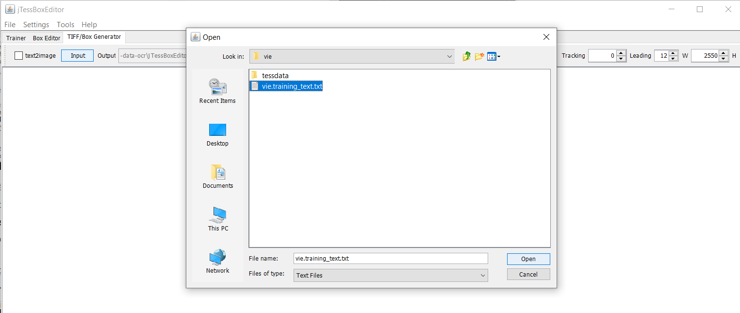
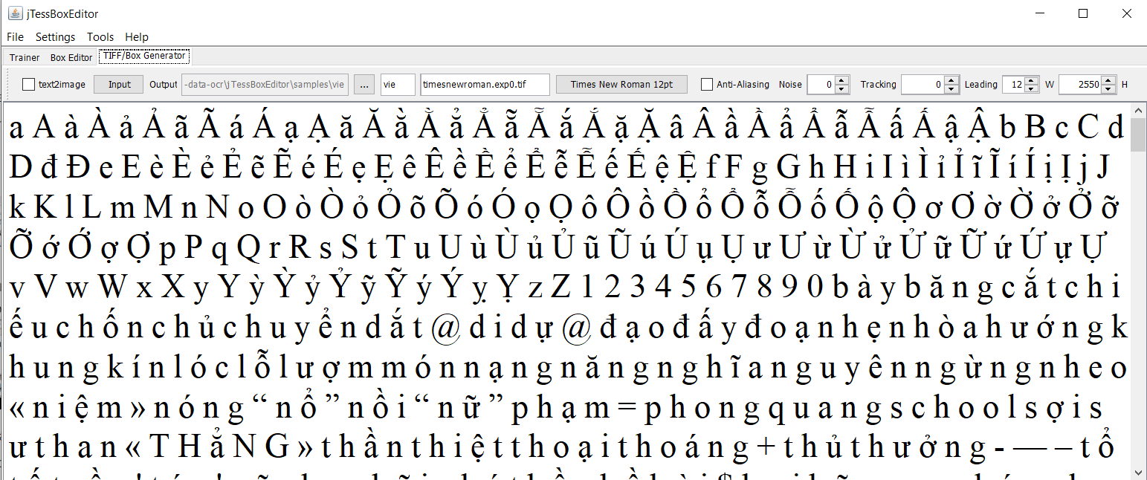
III. Giải pháp thực hiện bài toán (Training)

Slide 22
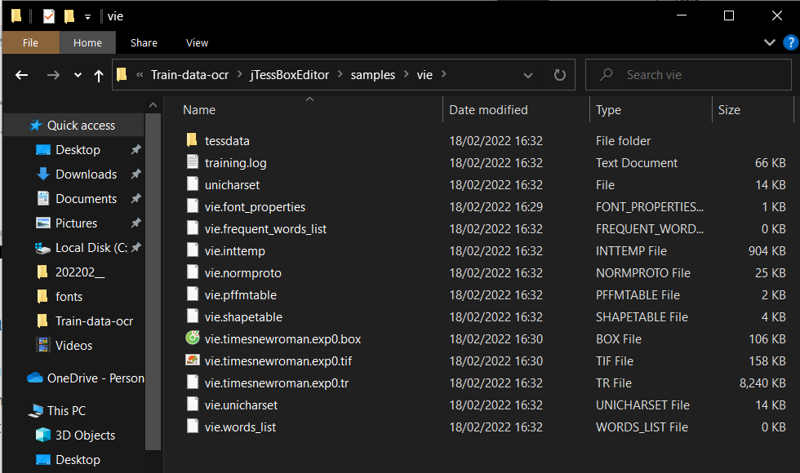
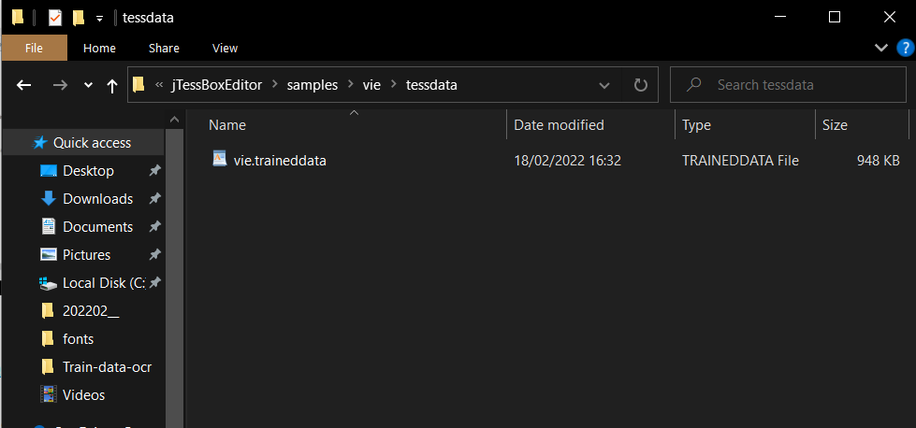
III. Giải pháp thực hiện bài toán (Training)
Notes:
Hoàn thành ta thu được 1 bộ font để sử dụng.

Slide 23
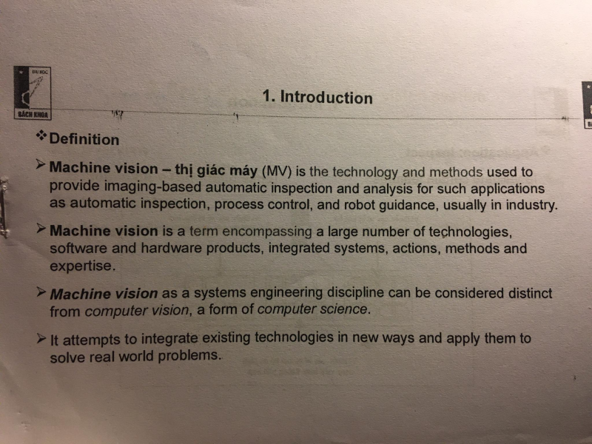
III. Giải pháp thực hiện bài toán
Ảnh đầu vào với kích thước tuỳ ý

Slide 24
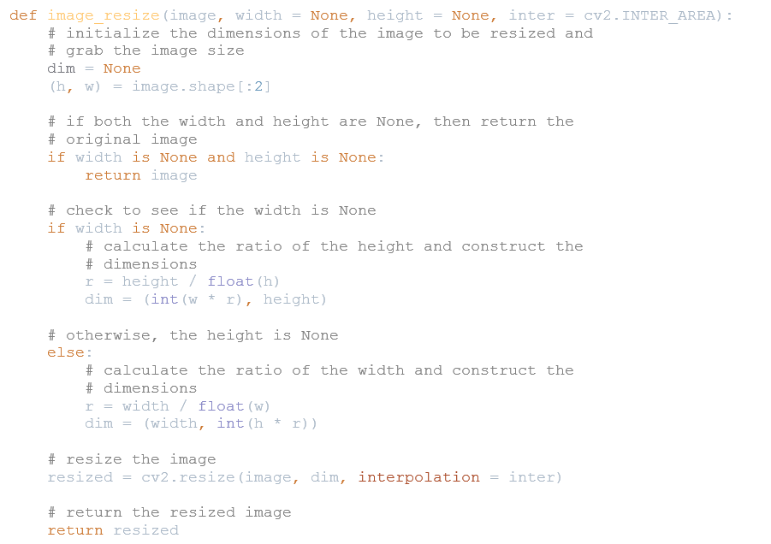
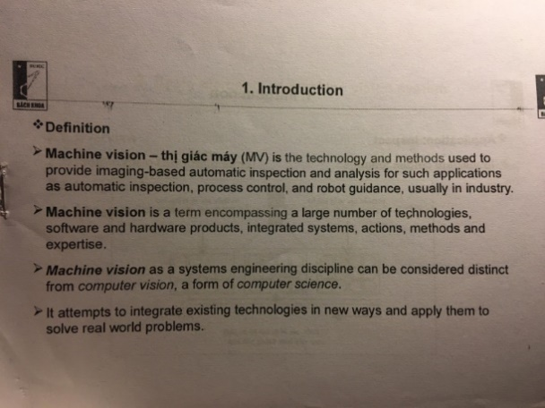
III. Giải pháp thực hiện bài toán
Resize lại kích thước ảnh đầu vào:

Slide 25
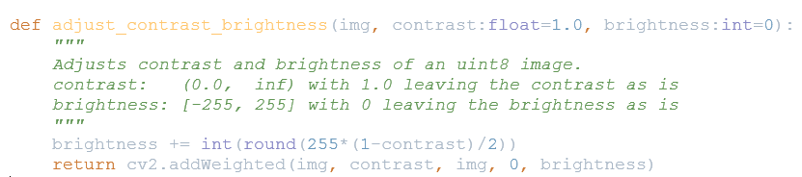
III. Giải pháp thực hiện bài toán
Tiền xử lý điều chỉnh độ sáng tương phản

Slide 26
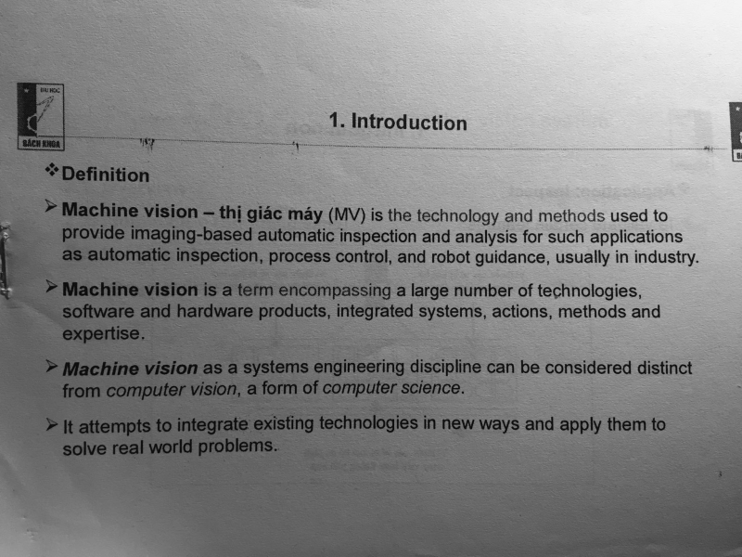
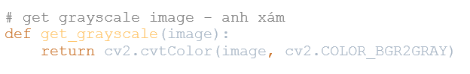
III. Giải pháp thực hiện bài toán
Chuyển ảnh màu thành ảnh xám

Slide 27
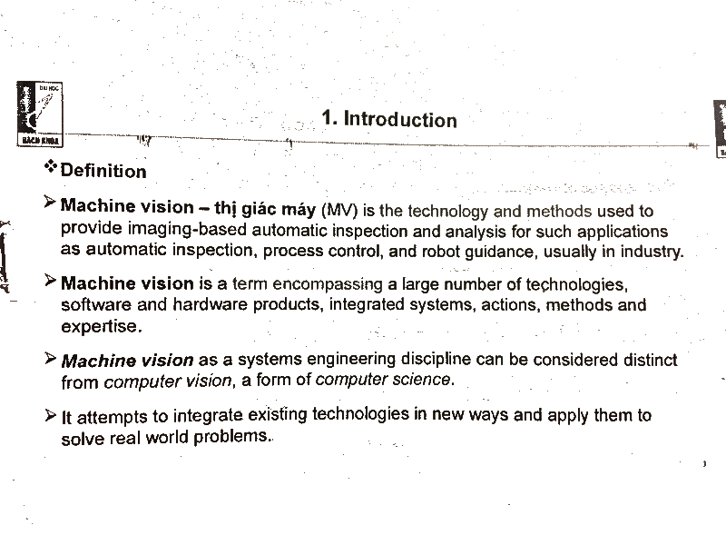
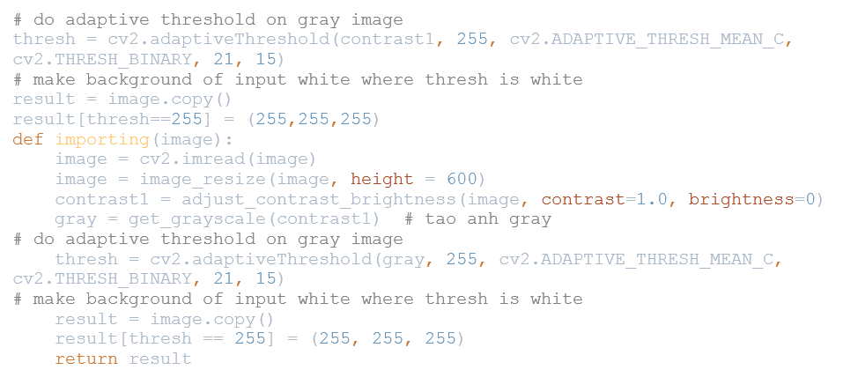
III. Giải pháp thực hiện bài toán
AdaptiveThreshold
Notes:
Phân ngưỡng ảnh thích nghi, tính giá trị trung binh của n điểm xung quanh pixel, với 1 giá trị ngưỡng, nếu lớn hơn ngưỡng, nhỏ hơn hoặc bằng ngưỡng -> trắng và đen

Slide 28
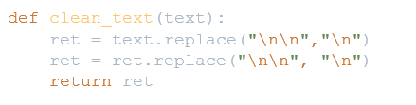
III. Giải pháp thực hiện bài toán
Chuyển sang dạng text
Sửa lỗi xuống dòng

Slide 29
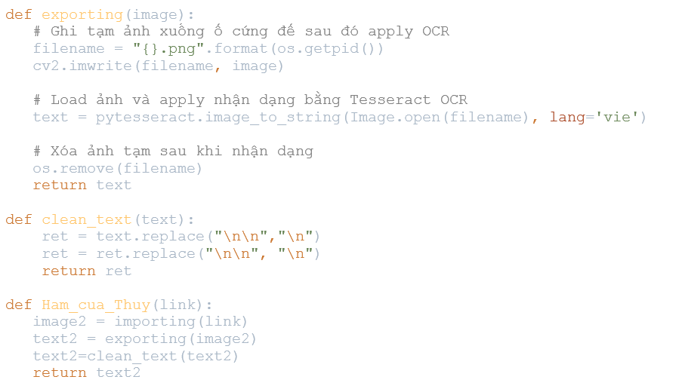
III. Giải pháp thực hiện bài toán
Hàm xuất ra text

Slide 30
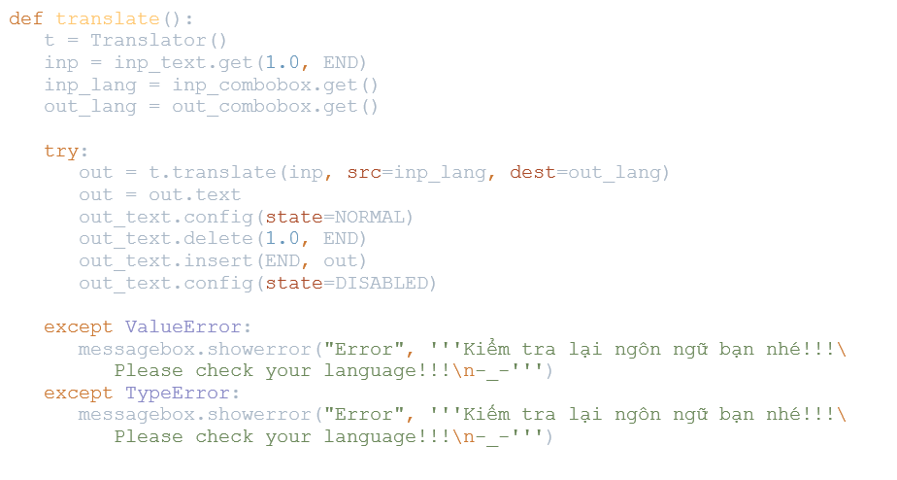
III. Giải pháp thực hiện bài toán
Dịch văn bản:

Slide 31
IV. Các kết quả

Slide 32
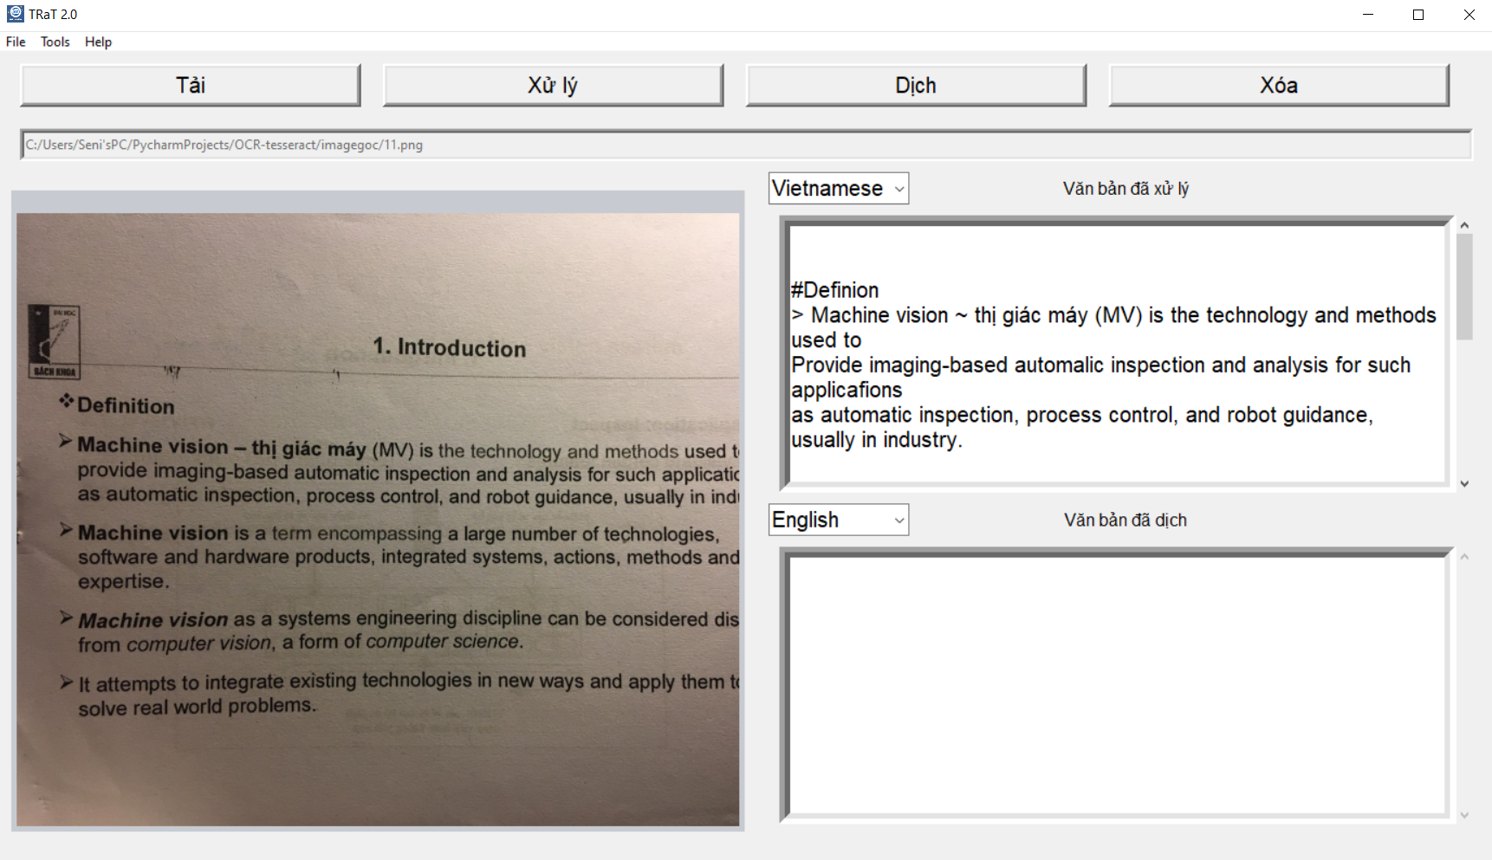
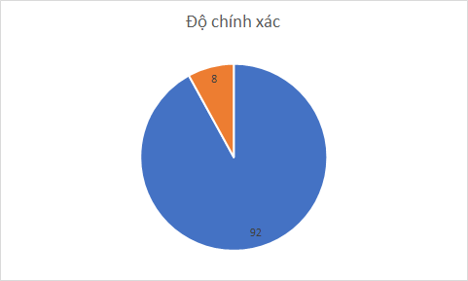
IV. Các kết quả

Slide 33
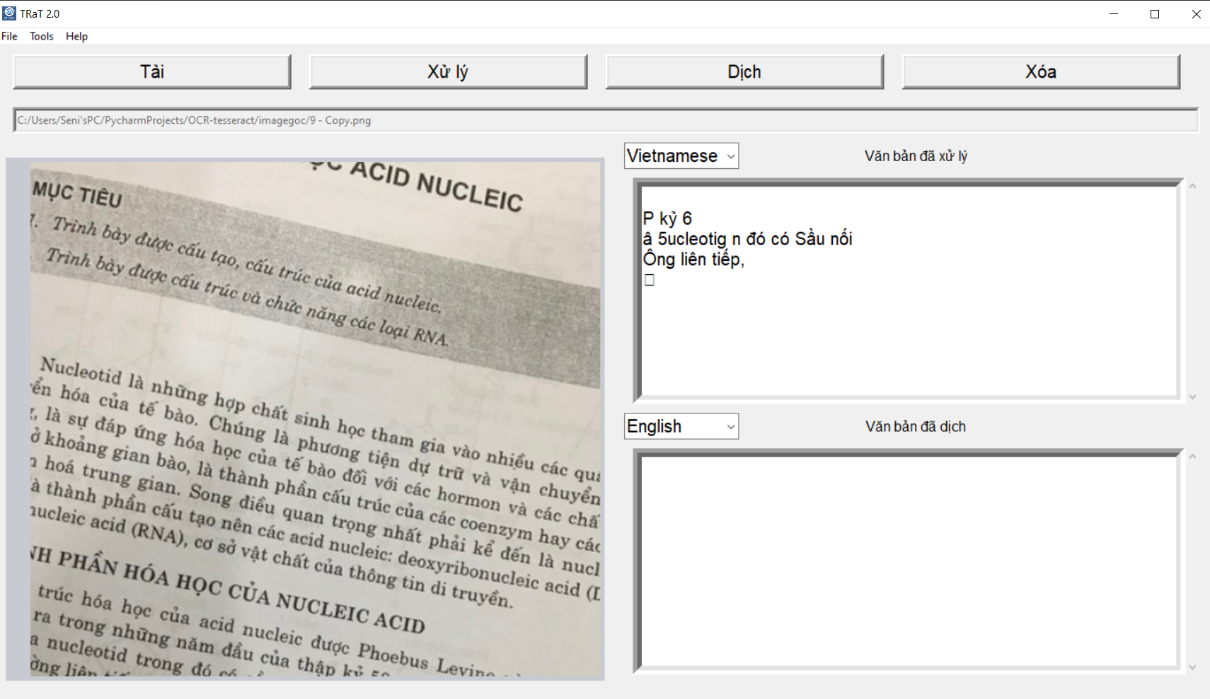
IV. Các kết quả

Slide 34
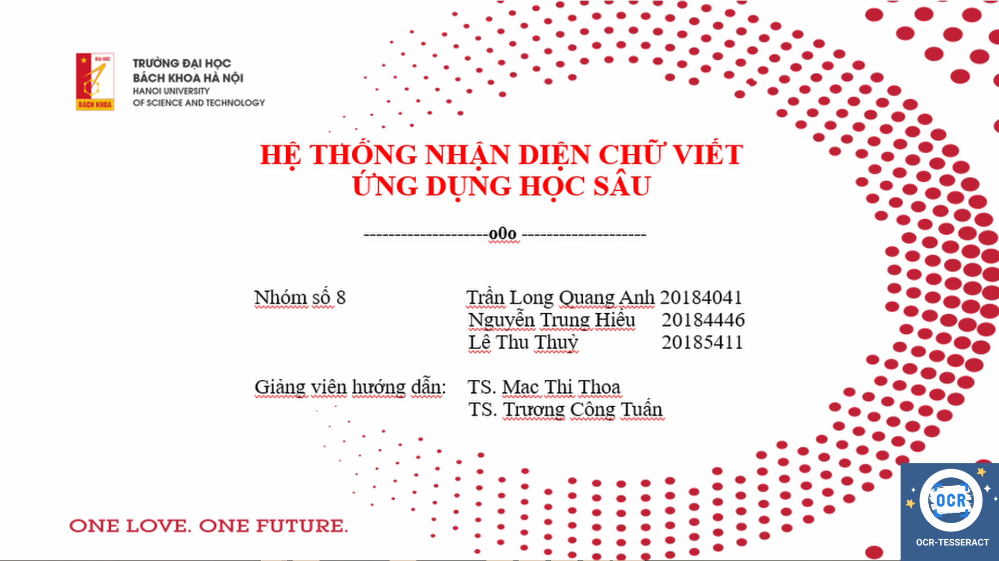
IV. Các kết quả
Notes:
Giao diện mở đầu

Slide 35
V. Kết luận

Slide 36
V. Kết luận
Thông qua bài tập lớn của môn học, chúng em có cơ hội tổng hợp, vận dụng những kiến thức đã học cũng như tìm hiểu thêm những kiến thức mới, bổ ích về xử lý ảnh và học sâu Deep Learning
Trong tương lai, nhóm sẽ hướng tới phát triển hệ thống phần cứng, tối ưu chương trình hơn nữa để sử dụng được trong các hệ thống nhúng. Đồng thời, phát triển và bổ sung một số tính năng bảo mật văn bản để có thể ứng dụng trong các hệ thống lưu trữ tài liệu quan trọng như công văn, hợp đồng, nghiên cứu phát triển để nhận dạng chữ viết tay,…
Bên cạnh đó Tesseract vẫn còn nhiều hạn chế. Tesseract hoạt động tốt nhất khi có sự phân đoạn rõ ràng của văn bản và nền, trong thực tế điều này rất khó khăn. Một số hạn chế cụ thể của Tesseract như OCR không chính xác như một số giải pháp có sẵn khác, không hoạt động tốt với các hình ảnh bị ảnh hưởng bởi hiện vật, bản quét chất lượng kém sẽ tạo ra OCR chất lượng kém …

Slide 37
TÀI LIỆU THAM KHẢO
[1] What is Optical Character Recognition (OCR): Overview and use cases.
[2] Nguyễn Văn Vương, “Số hoá và rút trích tự động thông tin công văn”, 2019.
[3] https://nanonets.com/blog/ocr-with-tesseract/
[4] https://vncoder.vn/bai-viet/ocr-dua-tren-nen-tang-deep-learning-de-nhan-dang-van-ban-trong-hinh-anh-canh-tu-nhien
[5] Richard Szeliski. Computer Vision: Algorithms and Applications. Springer, New York, 2nd edition, 2022
[6] Adrian Rosebrock. Rotate images (correctly) with OpenCV and Python. https://www.pyimagesearch.com/2017/01/02/rotate-imagescorrectly-with-opencv-and-python/. 2017
[7] Adrian Rosebrock, PhD, “OCR with OpenCV, Tesseract, and Python”, 2020

Slide 38
Cảm ơn thầy, cô và các bạn đã lắng nghe

